Slide 1



2023-1-EE01-KA220-ADU-000150753
MOKYMŲ PROGRAMA
6 MOKYMOSI MODULIS: Tinklų kūrimas
Finansuoja Europos Sąjunga. Taiau išreikštos nuomonės ir požiūriai yra tik autoriaus (-ių) nuomonės ir požiūriai, kurie nebūtinai atspindi Europos Sąjungos ar Estijos nacionalinės agentūros nuomonę. Nei Europos Sąjunga, nei finansavimą skirianti institucija negali būti laikomos atsakingomis už juos.

Slide 2
1 PAMOKA: KAS YRA TINKLŲ KŪRIMAS?

Slide 3

  TINKLO APIBŪDINIMAS
Tinklaveika – tai ryšių užmezgimas su kitais žmonėmis jūsų srityje ar pramonės šakoje. Tai galima daryti asmeniškai, per internetines platformas arba dalyvaujant renginiuose ar seminaruose.
Tinklaveika – tai ryšių užmezgimas ir santykių kūrimas. Šie ryšiai gali suteikti jums patarimų ir kontaktų, kurie padės priimti pagrįstus karjeros sprendimus.
Tinklaveika – tai bendravimas su kitais žmonėmis, siekiant keistis informacija ir užmegzti profesinius ar socialinius ryšius.

Slide 4

  TINKLO APIBŪDINIMAS
Tinklų kūrimas gali būti naudingas tiek asmenims, tiek įmonėms. Asmenims tai gali padėti užmegzti santykius, sužinoti naujos informacijos ir užmegzti ryšius, kurie atveria naujas galimybes.
Tinklų kūrimas gali padėti rasti naujų klientų ir sukurti bendradarbiavimo galimybes. Nepriklausomai nuo to, kodėl nusprendėte kurti tinklus, svarbu būti autentišku ir nuoširdžiu bendraujant. Teisingai vykdomas tinklų kūrimas gali būti galingas įrankis santykiams kurti ir sėkmei pasiekti.

Slide 5

  TINKLŲ KŪRIMAS
Tinklaveikos privalumai
Tinklų kūrimas yra sėkmės variklis. Tai strateginis įrankis, atveriantis duris į naujas galimybes.
Stiprinkite pasitikėjimą savimi
Gerinkite savo profesinį įvaizdį
Įgykite kitokį požiūrį
Gaukite atsakymus į visus klausimus
Plėskite savo asmeninį prekės ženklą
Stiprinkite pasitikėjimą savimi
Užmegzkite ilgalaikius santykius
Gaukite karjeros patarimus ir paramą

Slide 6

  TINKLŲ KŪRIMO ĮGŪDŽIAI
Pagrindiniai tinklų kūrimo įgūdžiai
Aktyvus klausymasis tai ne tik girdėjimas, bet ir gebėjimas sutelkti dėmesį į tai, ką sako pašnekovas;
Komunikacija tinklaveika suteikia galimybę perteikti savo idėjas kitiems ir paaiškinti jiems savo potencialą;
Teigiamumas tai požiūris, pasaulėžiūra ir mąstysena, kurią turite bendraudami su kitais;
Tarpasmeniniai įgūdžiai rodyti nuoširdų susidomėjimą kitais ir palaikyti teigiamus santykius;
Pristatymas gebėjimai, reikalingi įtikinamam pristatymui, kuris veiksmingai perteikia informaciją ir idėjas, parengti ir pateikti;
Viešas kalbėjimas menas veiksmingai bendrauti su maža ar didele auditorija.

Slide 7

  PAVELDAS IR TINKLAVEIKA
Paveldas formuoja žmonių tapatybę su vietomis, kuriose jie gyvena, dirba ir leidžia laisvalaikį. Tačiau pokalbiuose ir planuose apie tai, kaip norime, kad vietos vystytųsi ateityje, dažnai nepaminimas paveldo vaidmuo.
Tuo metu, kai vyriausybė perduoda daugiau galių miestams ir vietos valdžios institucijoms, paveldas turi būti vertinamas kaip pagrindinis vietos išskirtinumo veiksnys: strateginis turtas, kuris praturtina socialinį ir ekonominį visos šalies vietų potencialą.
Paveldo turtas ir paveldo veikla atlieka esminį vaidmenį keičiant mūsų kraštovaizdį, miestų vaizdą ir tapatybę. Mūsų tyrimai paaiškina, kaip piliečiai, organizacijos, įmonės ir įvairių lygių valdžios institucijos gali panaudoti paveldo potencialą, kad išlaikytų savitą vietos tapatybę ir padėtų vietovėms klestėti ir klestėti.
Rekomenduojama, kad didelės ir mažos paveldo organizacijos taptų atviresnės ir geriau susietos – tiek organizacijų viduje, tiek tarp organizacijų; paveldo sektoriuje ir už jo ribų. Tai padės aktyviems paveldo piliečiams tapti paveldo kūrėjais, dalyviais ir bendradarbiais paveldo valdyme ir naudojime – tai jau yra akivaizdu daugelyje šalių. Norime matyti platų, įtraukų ir dinamišką paveldo modelį, kuris duotų vertingą, matomą socialinį poveikį. Tai vadinama „tinkliniu paveldu“.

Slide 8

  PAVELDAS IR TINKLAVEIKA
Paveldas – svarba vietos prasmės ir funkcionavimo atžvilgiu
Paveldas formuoja žmonių tapatybę su vietomis, kuriose jie gyvena, dirba ir leidžia laisvalaikį. Tačiau pokalbiuose ir planuose apie tai, kaip norime, kad vietos vystytųsi ateityje, dažnai nepaminimas paveldo vaidmuo.
Tuo metu, kai vyriausybė perduoda daugiau galių miestams ir vietos valdžios institucijoms, paveldas turi būti laikomas pagrindiniu vietos išskirtinumo veiksniu: strateginiu turtu, kuris praturtina socialinį ir ekonominį visos šalies vietų potencialą.
Paveldo turtas ir paveldo veikla atlieka esminį vaidmenį keičiant mūsų kraštovaizdį, miestų vaizdą ir tapatybę. Mūsų tyrimas paaiškina, kaip piliečiai, organizacijos, įmonės ir įvairių lygių valdžios institucijos gali panaudoti paveldo potencialą, kad išlaikytų savitą vietos tapatybę ir padėtų vietovėms klestėti ir klestėti.
Rekomenduojama, kad didelės ir mažos paveldo organizacijos taptų atviresnės ir geriau susietos – tiek organizacijų viduje, tiek tarp organizacijų; paveldo sektoriuje ir už jo ribų. Tai padės aktyviems paveldo piliečiams tapti paveldo kūrėjais, dalyviais ir bendradarbiais paveldo valdyme ir naudojime – tai jau akivaizdu daugelyje šalių. Norime matyti platų, įtraukų ir dinamišką paveldo modelį, kuris duotų vertingą, matomą socialinį poveikį. Tai vadinama „tinkliniu paveldu“.

Slide 9
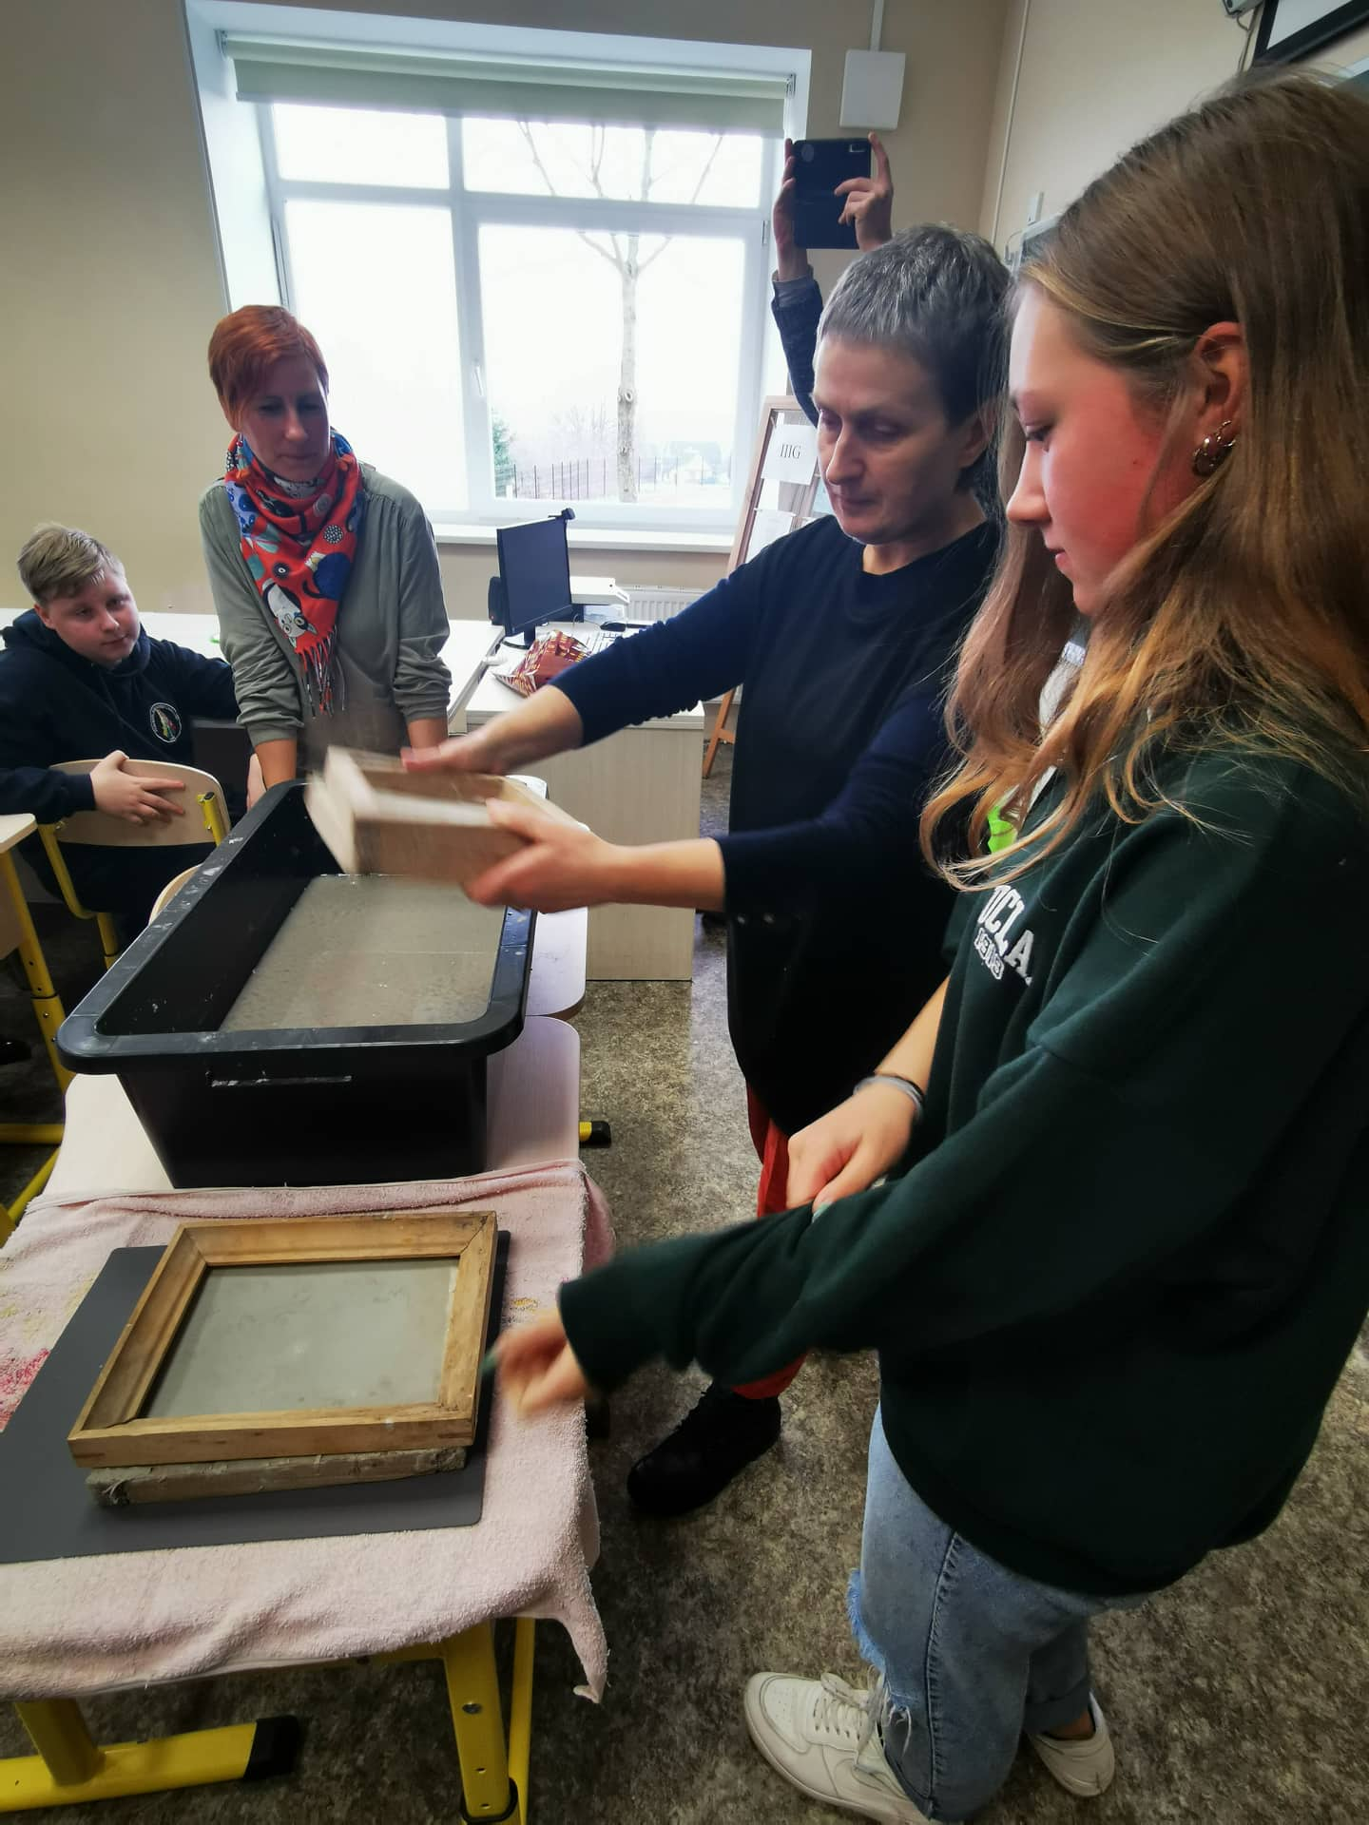
  Geriausia praktika
1 pavyzdys: kūrybinės dirbtuvės jaunimui, susijusios su kultūros paveldu, vaikų vasaros kūrybinėje stovykloje „Aš piešiu Lietuvą“
Vasaros atostogų metu visada aktualus lieka aplinkinių kaimo bendruomenių, mokyklinio amžiaus vaikų ir ypač jaunimo užimtumo klausimas.
Kaimo ekologinės bendruomenės asociacija „Melkis“ nusprendė įgyvendinti projektą, kuris užtikrintų vaikams prasmingas atostogas gamtoje ir suteiktų naujų ilgalaikių įspūdžių bei įgūdžių. Taip pat buvo siekiama suvienyti kaimynines daugiatautes bendruomenes vienam tikslui – susipažinti vieniems su kitais, atskleisti kultūrinius bendrumus ir skirtumus, ugdyti meilę savo šaliai ir jos kultūrai. Dauguma veiklų buvo vykdoma savanoriškai.

Slide 10
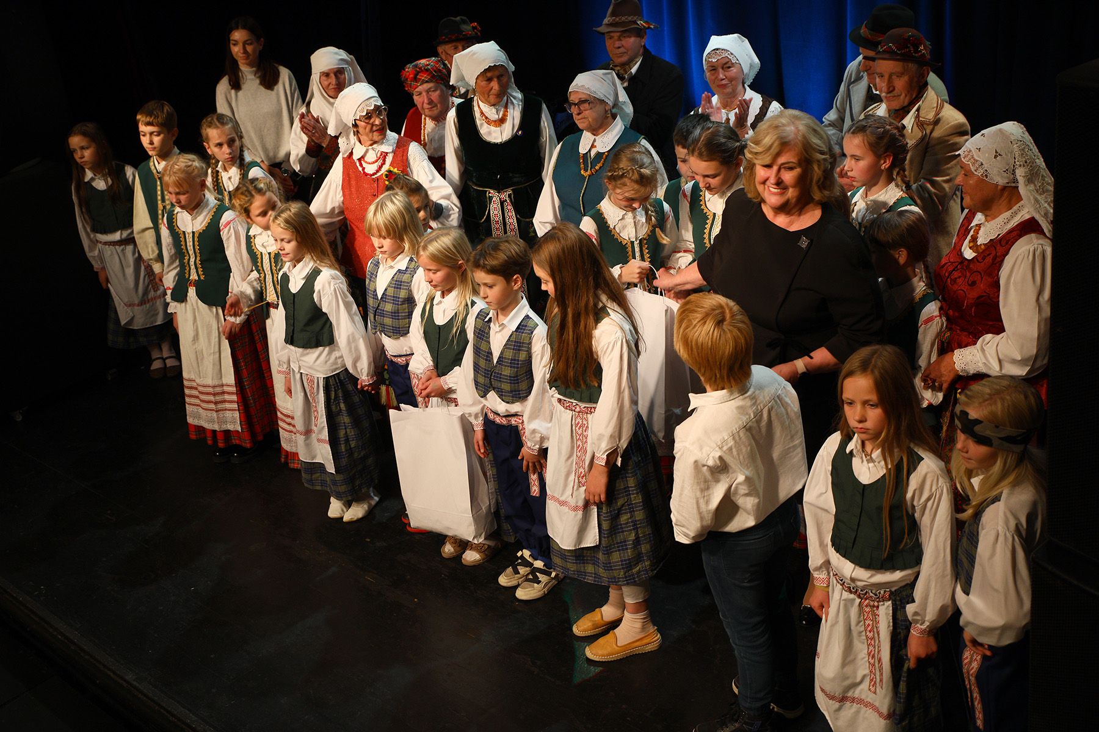
  Geriausia praktika
2 pavyzdys: kūrybinės dirbtuvės jaunimui, susijusios su kultūros paveldu vaikų vasaros kūrybinėje stovykloje „Aš piešiu Lietuvą“
Projekto „Vaikų vasaros kūrybinis pleneras „Pievos augalai – kūrybiškumo šaltinis“ pagrindinis tikslas – ugdyti supratimą apie artimiausių etninių bendruomenių kultūrą, plenero dalyvių asmeninę ir socialinę tarpusavio atsakomybę, formuoti geranoriškus bendravimo įgūdžius, susipažinti su augalų pasauliu ir meninės raiškos priemonėmis.
Pleneras buvo skirtas biologijos mokslų habilituotosios daktarės Eugenijos Šimkūnaitės 100-ųjų gimimo metinių minėjimui. E. Šimkūnaitė tyrinėjo ir moksliškai aprašė vaistinius augalus, sugebėjo palyginti Lietuvos žolininkystės ir liaudies medicinos patirtį. Dr. E. Šimkūnaitė visą savo gyvenimą paskyrė vaistinių augalų, liaudies medicinos ir vietos istorijos tyrinėjimui. Todėl siūloma plenero tema – „Pievos augalai – kūrybiškumo šaltinis“. Tokiu būdu siekiama skatinti Lietuvos visuomenę domėtis vaistiniais augalais, liaudies medicina, atrasti meno terapijos privalumus piešiant gamtą, gilintis į įvairias piešimo ir kitas meninio išraiškos technikas (popieriaus karpymą, siuvinėjimą ir kt.).

Slide 11







2023-1-EE01-KA220-ADU-000150753
Ačiū už jūsų dėmesį
Partneriai
Finansuoja Europos Sąjunga. Taiau išreikštos nuomonės ir požiūriai yra tik autoriaus (-ių) nuomonės ir požiūriai, kurie nebūtinai atspindi Europos Sąjungos ar Estijos nacionalinės agentūros nuomonę. Nei Europos Sąjunga, nei finansavimą skirianti institucija negali būti laikomos atsakingomis už juos.

